Slide 1
PAV – Ecosistema Telemedicina - AiSDeT
Intelligenza artificiale ed ecosistema umano. Quali scenari per la Sanità
16 maggio 2024
Il ruolo dei Comitati Etici Territoriali
Carlo M. Petrini
Direttore Unità di Bioetica, ISS
Presidente Centro di Coordinamento Nazionale dei Comitati Etici
Presidente Comitato Etico Nazionale Enti Pubblici Ricerca e altri Enti Pubblici a carattere nazionale

Slide 2
IA e ricerca clinica: profilo metodologico
IA utilizzata dal paziente individualmente. Sotto il profilo metodologico, la ricerca clinica in cui l’IA è utilizzata come strumento individuale non differisce dalla ricerca clinica in cui si utilizza qualsiasi altro tipo di strumento (sia esso un farmaco, un bisturi, un software o altro).
IA per valutazioni complesse relative non a un singolo paziente, bensì a modelli di produzione della conoscenza.
IA per l’esecuzione di studi clinici (es.: selezione dei pazienti, raccolta ed elaborazione di dati, etc.).

Slide 3
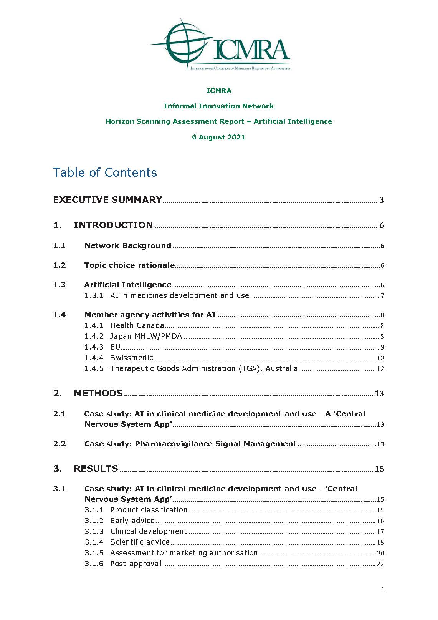
International Coalition of Medicine Regulatory Authorities (ICMRA)
Intelligenza artificiale:
uno dei tre ambiti che pongono maggiori criticità al quadro regolatorio vigente
ICMRA
Informal Innovation Network
Horizon Scanning Assessment Report – Artificial Intelligence
2021

Slide 4
IA e ricerca clinica: profilo regolatorio
IA per l’esecuzione di ricerche cliniche;
IA oggetto di ricerche cliniche.

Slide 5
IA per l’esecuzione di ricerche cliniche
IA per gli studi clinici
Sperimentazione clinica:
Ricerca preclinica.
Pianificazione dello studio.
Selezione e coinvolgimento pazienti ("reclutamento").
Esecuzione.
Analisi dati.
Altri tipi di studi clinici
IA per altri tipi di ricerche

Slide 6
IA oggetto di ricerche cliniche
Dispositivo medico.
Non dispositivo medico.

Slide 7
IA oggetto di ricerche cliniche
Dispositivo medico
«Qualunque strumento, apparecchio, apparecchiatura, software, impianto, reagente, materiale o altro articolo, destinato dal fabbricante a essere impiegato sull’uomo, da solo o in combinazione, per una o più delle seguenti destinazioni d'uso mediche specifiche:
diagnosi, prevenzione, monitoraggio, previsione, prognosi, trattamento o attenuazione di malattie;
diagnosi, monitoraggio, trattamento, attenuazione o compensazione di una lesione o di una disabilità;
studio, sostituzione o modifica dell'anatomia oppure di un processo o stato fisiologico o patologico;
fornire informazioni attraverso l'esame in vitro di campioni provenienti dal corpo umano, inclusi sangue e tessuti donati,
e che non esercita nel o sul corpo umano l’azione principale cui è destinato mediante mezzi farmacologici, immunologici o metabolici, ma la cui funzione può essere coadiuvata da tali mezzi (…)».
Parlamento Europeo, Consiglio dell’Unione Europea
Regolamento (UE) 2017/745 del Parlamento europeo e del Consiglio
G. U. UE 5 maggio 2017; L 117

Slide 8
Decreto 26 gennaio 2023
Individuazione di quaranta comitati etici territoriali.
Decreto 30 gennaio 2023
Definizione dei criteri per la composizione e il funzionamento dei comitati etici territoriali.
G.U. 7 febbraio 2023; 31

Slide 9
Decreto Ministro Salute 1 febbraio 2022
Individuazione dei comitati etica a valenza nazionale
G.U. 16 marzo 2033; 63

Slide 10
Decreto 2 marzo 2022. Nomina dei Componenti del Comitato Etico per le sperimentazioni degli enti pubblici di ricerca (EPR) e altri enti pubblici a carattere nazionale, presso l'Istituto Superiore di Sanità.
Decreto 2 marzo 2022. Nomina dei Componenti del Comitato Etico per le sperimentazioni cliniche in ambito pediatrico, presso l'AIFA.
Decreto 2 marzo 2022. Nomina dei Componenti del Comitato Etico per le sperimentazioni cliniche relative alle terapie avanzate, presso l'AIFA.

Slide 11
CET e CEN: Funzioni esclusive
Sperimentazioni cliniche su medicinali.
Indagini cliniche su dispositivi medici.
Studi osservazionali farmacologici.

Slide 13
CET e CEN: Altre funzioni
«I CET e i CEN possono esercitare anche le attività sin qui svolte dai comitati etici esistenti (…), concernenti ogni altra questione sull'uso dei medicinali e dei dispositivi medici, sull'impiego di procedure chirurgiche e cliniche o relativa allo studio di prodotti alimentari sull'uomo generalmente rimessa, per prassi internazionale, alle valutazioni dei comitati, inclusa qualsiasi altra tipologia di studio avente altro oggetto di indagine solitamente sottoposta al parere dei comitati, nonché le funzioni consultive in relazione a questioni etiche connesse con le attività di ricerca clinica e assistenziali, allo scopo di proteggere e promuovere i valori della persona, ove non già attribuite a specifici organismi.»
Decreto 30 gennaio 2023 [Composizione e funzionamento], art. 1, c. 3
G.U. 7 febbraio 2023; 31

Slide 14
CE Locali (dal 7 giugno 2023)
«Le regioni hanno facoltà di mantenere operativi i comitati etici esistenti nel territorio di competenza, ma non inclusi nell'elenco di cui al comma 1, provvedendo, in tal caso, alla nomina dei rispettivi componenti entro il termine di cui all'art. 3, comma 1, del presente decreto. Tali comitati operano per funzioni diverse da quelle attribuite in via esclusiva ai comitati etici territoriali e ai comitati etici a valenza nazionale.»
Decreto 26 gennaio 2023, art. 1, c. 4
G.U. 7 febbraio 2023; 31

Slide 15
CET e CE Locali
«Per le richieste di valutazione etica su questioni differenti da sperimentazioni cliniche e studi osservazionali farmacologici, un centro clinico può far riferimento a un CET o a un comitato etico locale, anche se non istituito presso la propria struttura, purché presente nella propria regione.»
Decreto 30 gennaio 2023 [Composizione e funzionamento], art. 1, c. 5
G.U. 7 febbraio 2023; 31

Slide 16
CE Locali
Regione Puglia (Delibera 22 maggio 2023): 2 CEL.
Regione Sicilia (Delibera 7 giugno 2023): 6 CEL.

Slide 17
CET: Composizione
(1/2)
a) tre clinici esperti in materia di sperimentazione clinica, di cui uno esperto nello studio di nuove procedure tecniche, diagnostiche e terapeutiche, invasive e semi invasive;
b) un medico di medicina generale territoriale;
c) un pediatra;
d) un biostatistico;
e) un farmacologo;
f) un farmacista ospedaliero;
g) un esperto in materia giuridica;

Slide 18
CET: Composizione
(2/2)
h) un esperto in materia assicurativa;
i) un medico legale;
j) un esperto di bioetica;
k) un rappresentante dell'area delle professioni sanitarie interessata alla sperimentazione;
l) un rappresentante delle associazioni di pazienti o di cittadini impegnati sui temi della salute;
m) un esperto in dispositivi medici;
n) un ingegnere clinico o un fisico medico;
o) in relazione allo studio di prodotti alimentari sull'uomo, un esperto in nutrizione;
p) in relazione agli studi di genetica, un esperto in genetica.

Slide 19
Centro di Coordinamento Nazionale dei Comitati Etici
Competenza su:
Sperimentazioni cliniche medicinali.
Indagini cliniche dispositivi medici.
Legge 11 gennaio 2018, n. 3
G.U. 7 31 gennaio 218; 25
Studi di altro tipo valutati da CET: 70% circa

Slide 20
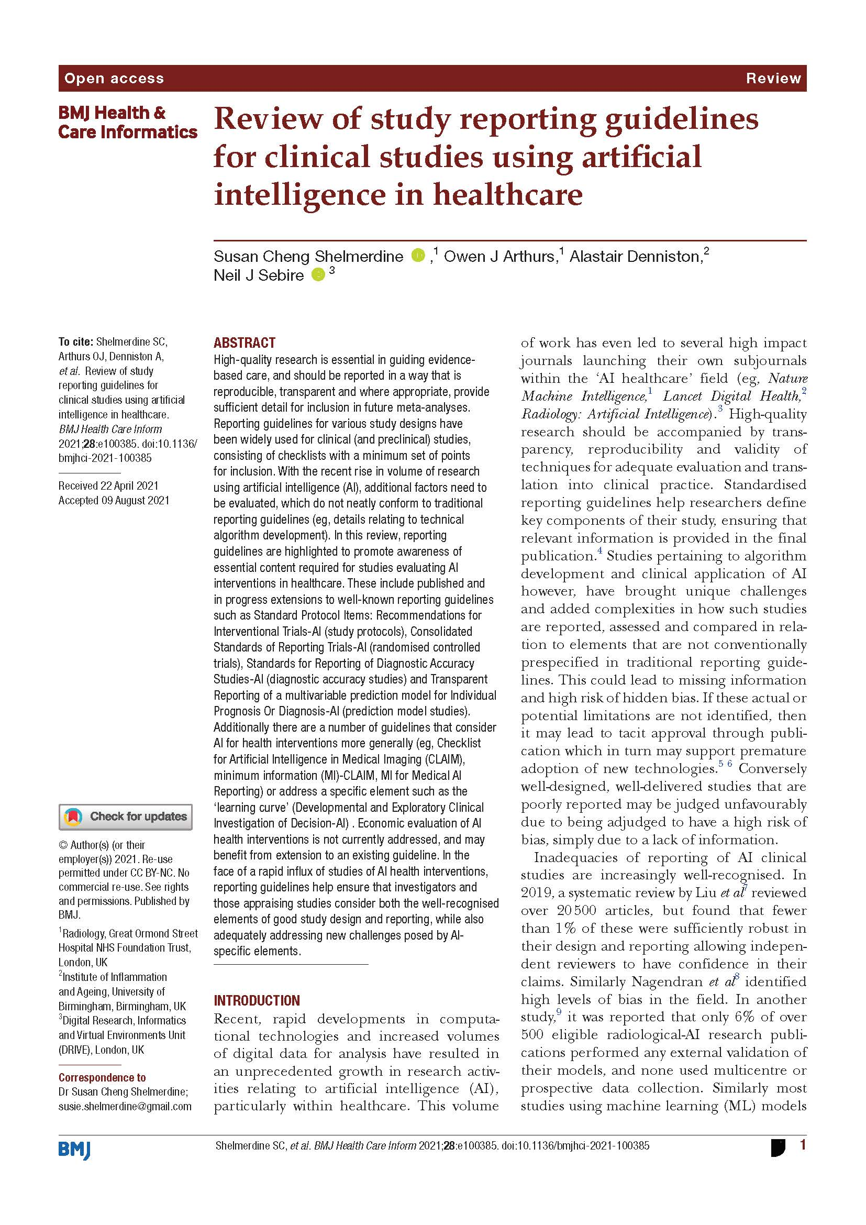

Slide 21
Esempi di criteri ricorrenti
Responsabilità.
Dignità.
Equità.
Uguaglianza.
Non discriminazione.
Riservatezza.
Sostenibilità.
Autodeterminazione.
Inclusività.
Sicurezza.
…

Slide 22
Per (non) concludere
Scarto tra profilo metodologico e profilo regolatorio
Normativa rigida per:
Sperimentazioni cliniche su medicinali.
Indagini cliniche su dispositivi medici.
"Soft law" per altri tipi di studi.
Necessarie linee di indirizzo operative.
(S)coordinamento CET.

